Slide 1
金属电子逸出功的测定

Slide 2
电子发射
电子发射的分类
热电子发射
  无线电电子学的基础
  真空管中从通电加热的金属丝阴极表面逸出电子的现象
光电发射 | 靠光照射金属表面引起电子发射。
热电子发射 | 加热金属使其中大量电子克服表面势垒而逸出。
二次电子发射 | 靠电子流或离子流轰击金属表面产生电子发射
场效应发射 | 靠外加强电场引起电子发射

Slide 3
实验目的和要求
1.了解金属电子逸出功的基本理论
2.学习用理查逊直线法测定钨的逸出功
3.学习用计算机接口辅助进行实验数据采集和处理

Slide 4
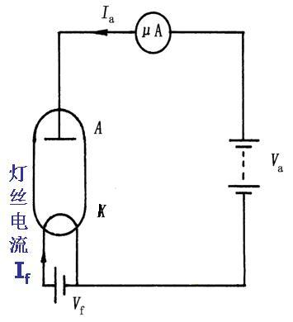
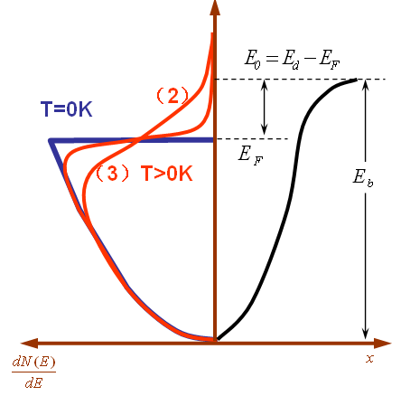

金属电子逸出功
真空二极管的结构
  阴极K 通以电流 I_{f} 加热
  阳极A上加以正电压，在连接这两个电极的外电路中将有电流 I_{a} 通过
金属电子逸出功
  金属中电子能量分布
  金属-真空界面表面势垒曲线 (x为电子距离金属表面的距离)
  逸出功定义：

Slide 5
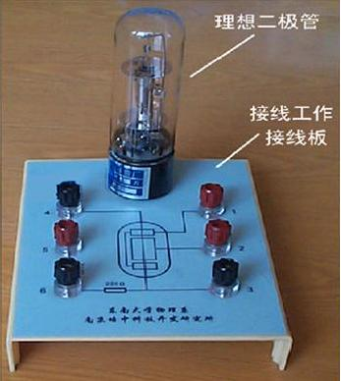
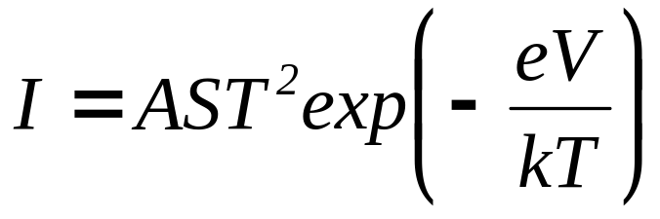
如何通过真空管来测量金属逸出功？？
热电子发射公式
热电子发射的电流强度
逸出功
和阴极表面化学纯度有关的系数
玻尔兹曼常数, k = 1.38×10^{－23}焦⋅开
阴极有效发射面积
发射热电子的阴极的绝对温度
这两个量是难以直接测定的 ?????

Slide 6
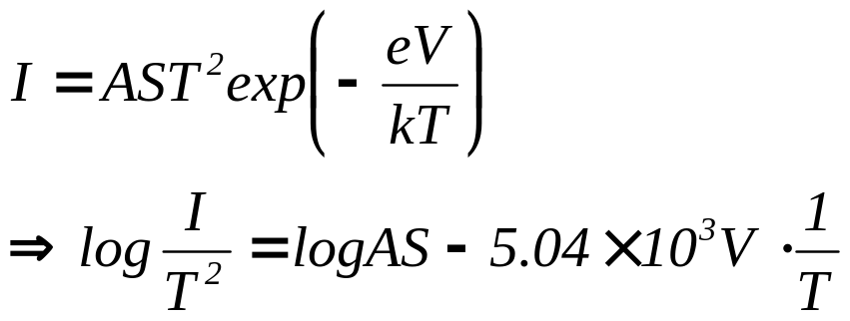

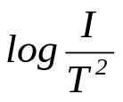
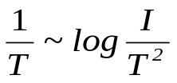
理查逊直线法
由 曲线图求得直线斜率，可以计算出电子的逸出电势V
  灯丝温度T由灯丝电流I_{f}得出
  零电场发射电流 I 如何求得？？
灯丝电流I_{f} /A | 0.50 | 0.55 | 0.60 | 0.65 | 0.70 | 0.75
灯丝温度T/10³K | 1.72 | 1.80 | 1.88 | 1.96 | 2.04 | 2.12

Slide 7
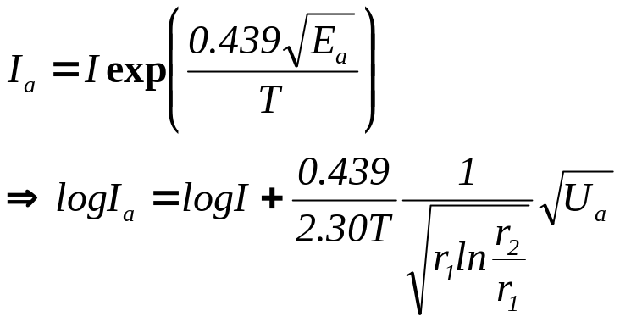
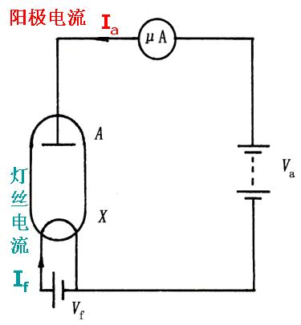
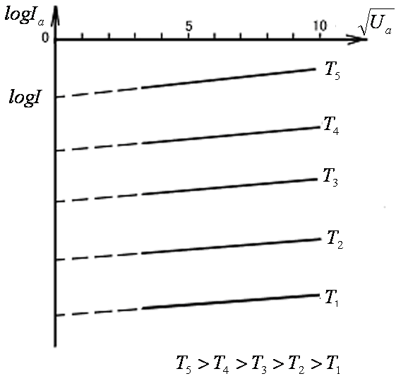
外延法求零场发射电流 I
肖特基效应
  在阳极和阴极间加一个加速电场E_{a} (为什么？？)
  E_{a} 的存在使阴极表面的势垒降低，因而逸出功减小，放射电流增大，
求出一组I(T)数据！

Slide 8
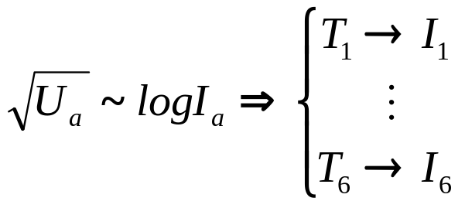

金属逸出功的测定
外延法求零场发射电流 I
查理逊直线法求逸出电势V

Slide 9
金属电子荷质比的测定

Slide 10
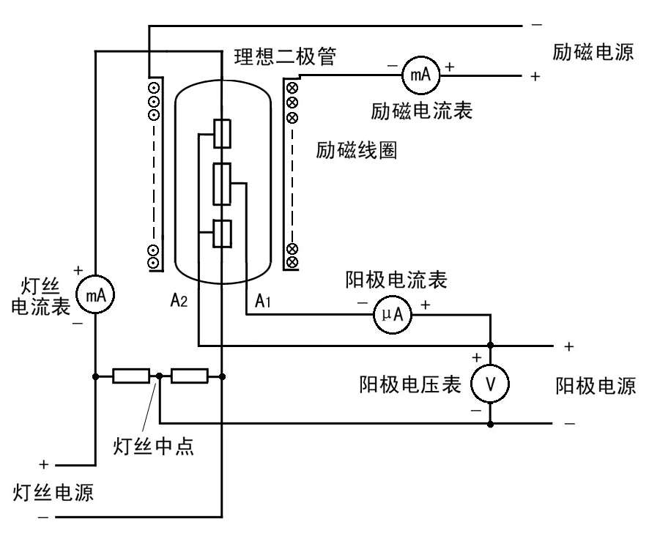
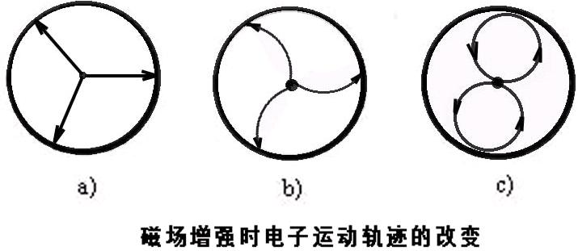
利用真空二极管测量电子荷质比
磁控条件
  理想二极管外套一通电励磁线圈，则原来沿径向运动的电子在轴向磁场作用下，运动轨迹将发生弯曲
  在理想情况下电子经圆周运动后又返回阴极附近不再到达阳极，从而使阳极电流迅速下降，此时称为临界状态
  进一步增强磁场，电子运动的圆半径继续减小，电子无法到达阳极，就会造成阳极电流“断流”

Slide 11
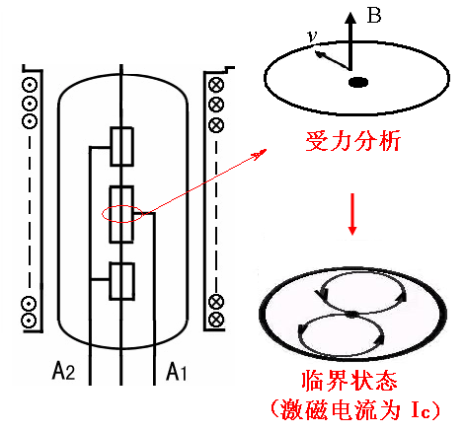
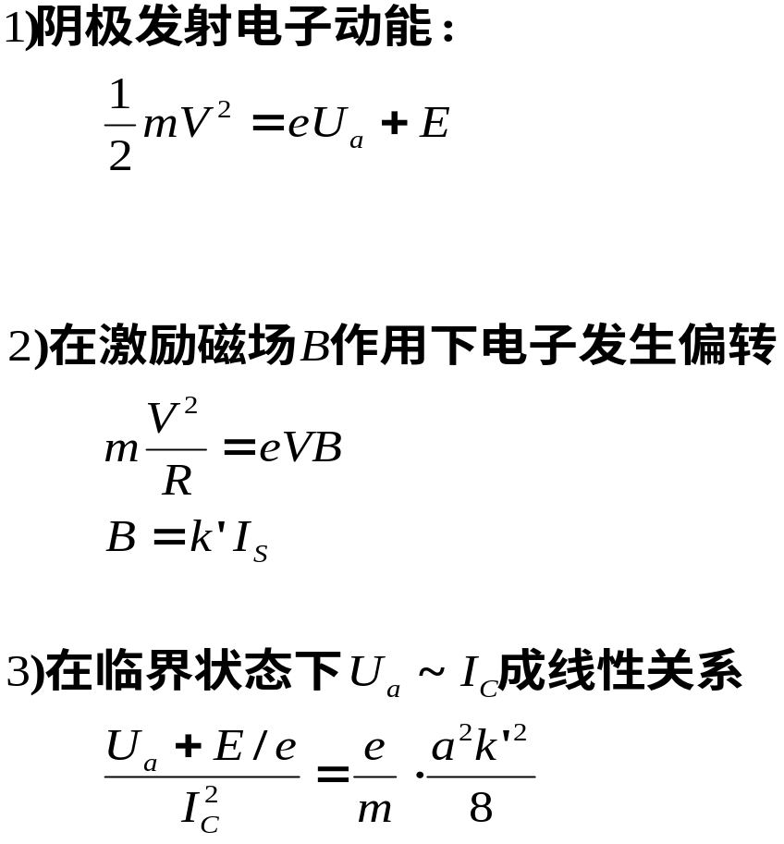
热发射电子在磁场中的运动
单电子近似的讨论
阳极加速
电场能
热激发能量

Slide 12
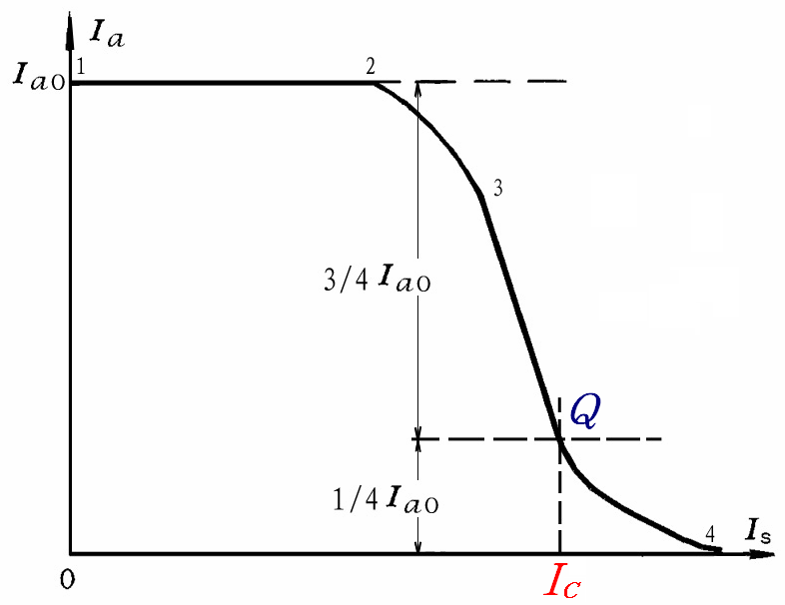
热发射电子在磁场中的运动
多电子运动的统计规律
  阴极发射电子的能量分布遵循费米分布
  不同速率电子的临界半径不同
  定义多数电子处于临界状态(即不到阳极)
实验观察阳极电流I_{a}与励磁电流 I_{s}的关系
  在一定的阳极加速电压U_{a}下， I_{a}~I_{s}曲线如图
  取阳极电流最大值约1/4高度的点Q作为临界点，相应的阳极电流为临界电流 I_{C}

Slide 13
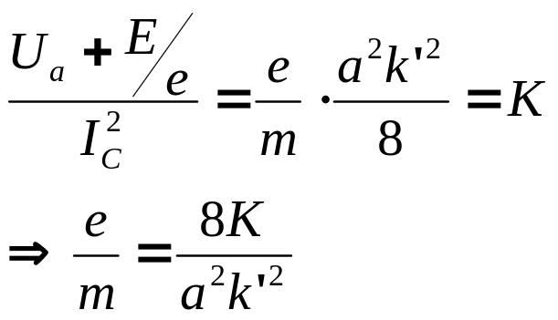
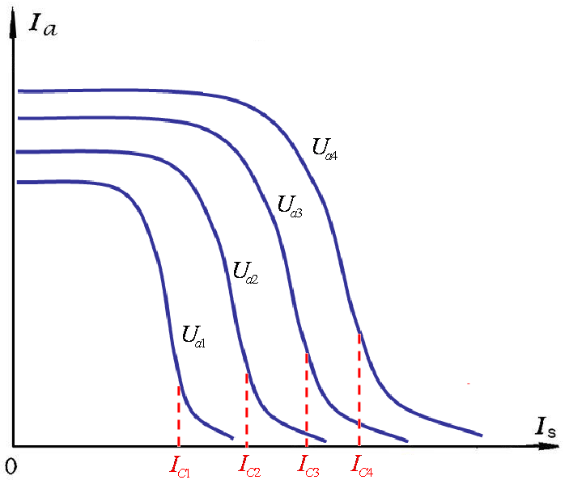
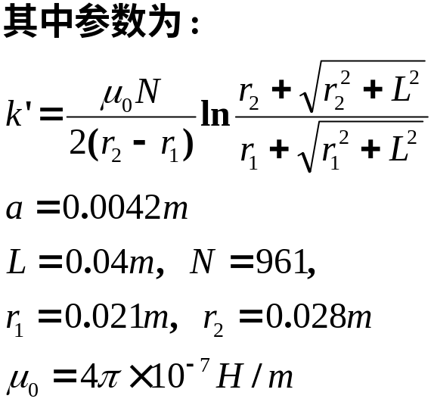
利用磁控曲线求电子荷质比
将测得的 U_{a}~I_{c}² 数据组用图解法或最小二乘法求得斜率K

Slide 14
拓展内容
由于制造材料和加工工艺的差异，理想二极管的最佳实验临界点有一个从1/3~1/5的分布范围.实验者可尝试把临界点Q选在阳极电流最大值 1/3~1/5范围内的其它位置. 也可尝试用切线法确定临界点.注意，不同阳极电压下的曲线所取的Q点高度的比例保持一致
对数据处理结果进行分析和讨论
对本方法与其他测定荷质比的方法进行比较

Slide 15
实验仪器以及使用

Slide 16
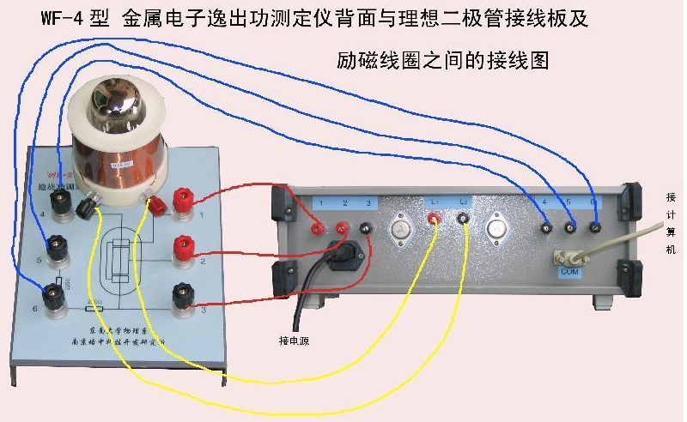
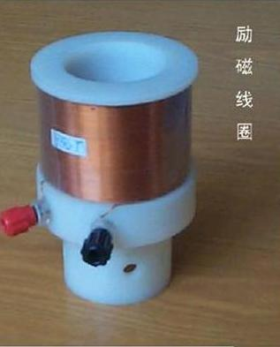
实验仪器

Slide 17
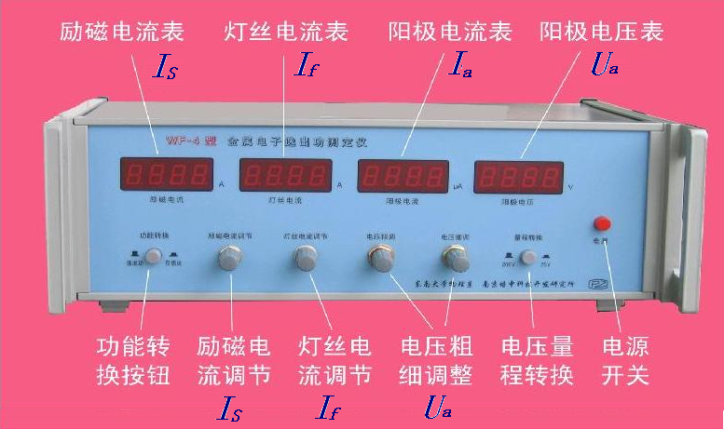
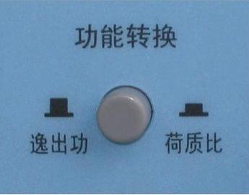
实验仪器

Slide 18
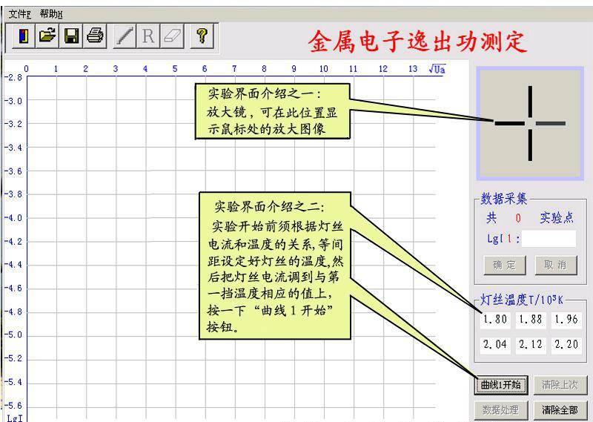

配套软件使用

Slide 19
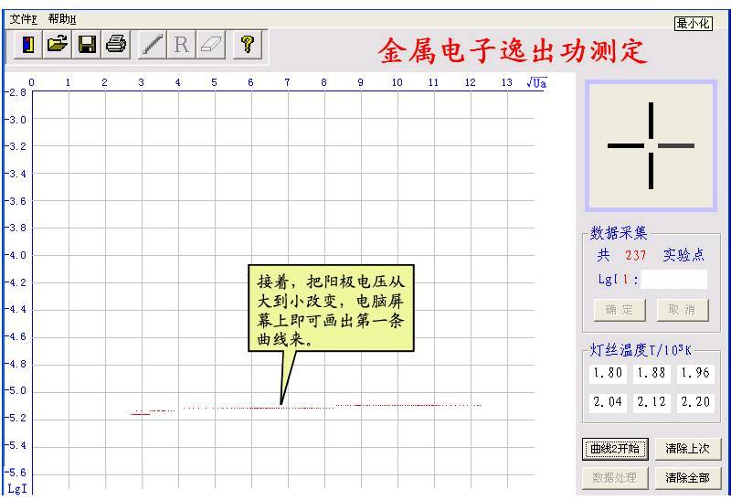
配套软件使用

Slide 20
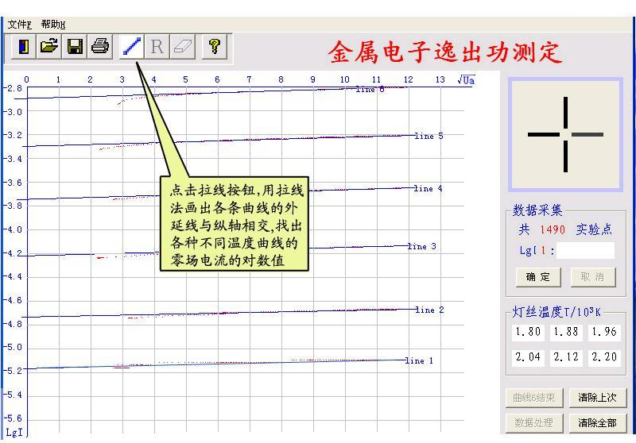

Slide 21
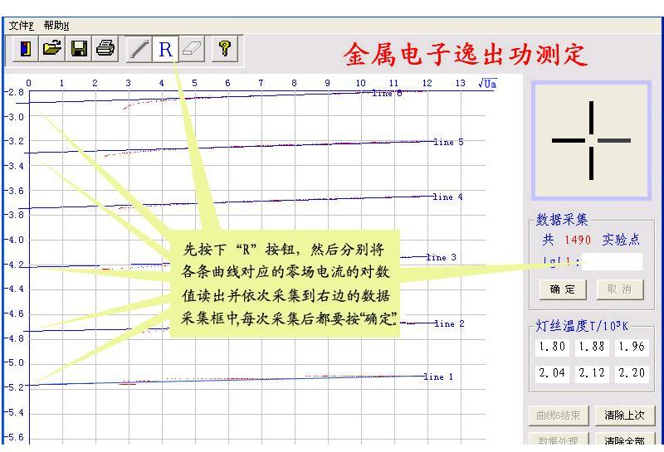

Slide 22
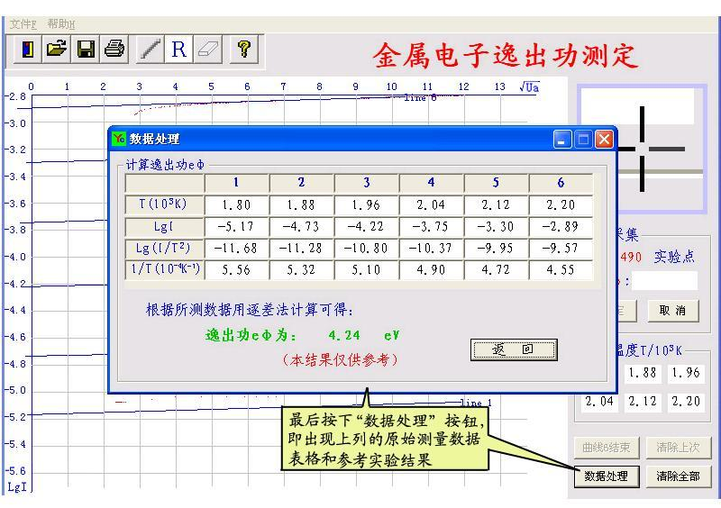

Slide 23


实验数据处理
金属逸出功
  用外延法求零场电流，作 图
  用理查逊直线法计算钨的逸出电势，作 关系图，并计算与公认值(4.54V)的百分误差
  列出计算机采集、记录和处理的结果，将实验结果与此比较
电子荷质比
  根据U_{a}~I_{c}²的列表，作出U_{a}~I_{c}²关系图，根据所得斜率及给定参数
  计算电子的荷质比e/m 及与公认值的百分误差. 公认值e/m＝1.759×10¹¹c/kg
  列出计算机采集、记录和处理的结果，将实验结果与此比较

Slide 24
注意事项
灯丝加热到稳定温度需要一定时间。改变灯丝电流后需等待2～3分钟；应先做灯丝温度低的，逐步升高。
灯丝电流严禁超过0.800A，理想二极管必须轻拿轻放。
结束时,先将加速电压调为零,再把灯丝电流调到最小。

Slide 25








（2）
（3）
（1）
B
v
——

